Slide 2
高位情绪股下杀，资金重新布局
12月17日 20:15
刘 涛 | 执业编号:A1120619060024
十多年从业经验,专注实战操作研究，独创《人气战法》《黄金战法》《绝对龙头战法》，熟知散户操作心理，建立完整盈利模式，精湛的短线技术，准确把握市场热点，帮助散户们在操作中确定方向，深受全国用户喜爱！
·
·

Slide 3
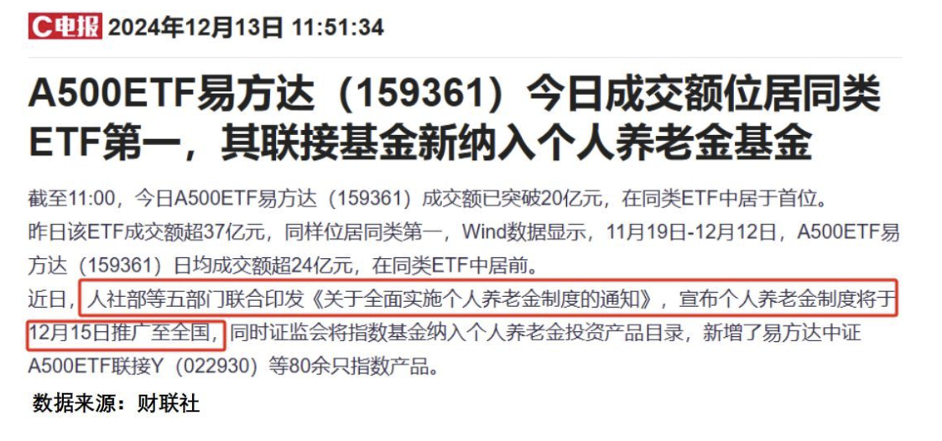
市场大跌给谁铺路？
1，个人养老金制度这周日就全面推广了。
2，之前在36个城市试点了两年，现在面向全国，还能买指数基金。
3，这个事意义很大，像40多年前鹰酱的401K计划，让资金自由选择证券组合，收益计入个人账户，退休后领取，401K计划实施后，75%的家庭拥有养老金账户，大部分人的生活与股市都有关联，让美股不再频繁的大涨大跌。
4，目前中国老龄化越来越严重，年轻人越来越少，供应养老金池的资金是越来越少，所以实施全面养老金放开是非常有必要的事情，
这事短期或许影响不大，长远看有三个重要信号
一是来自个人养老金的股市增量资金，未来将逐年增加
二是这意味着社会资金的流向变了，以前都往房产里钻，以后就奔股市去了
三是市场波动幅度将大大降低，为长期牛市做准备

Slide 4
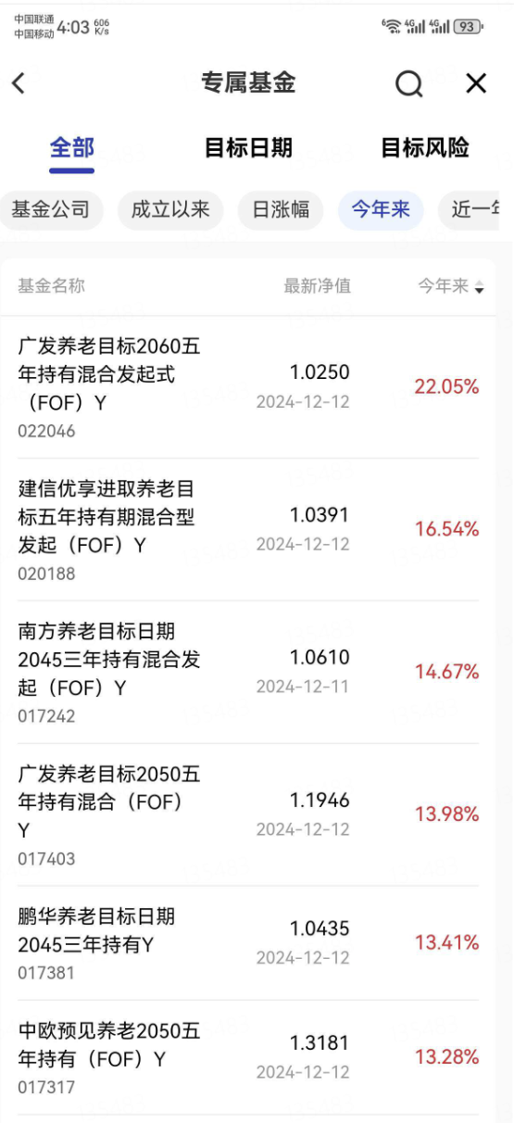
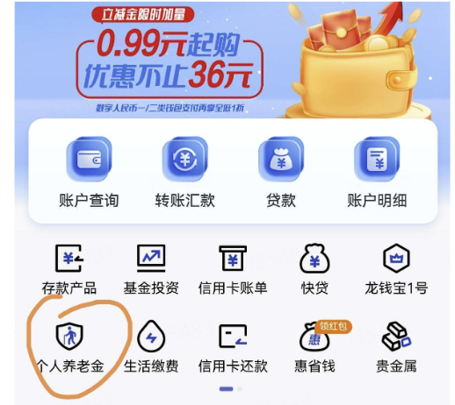
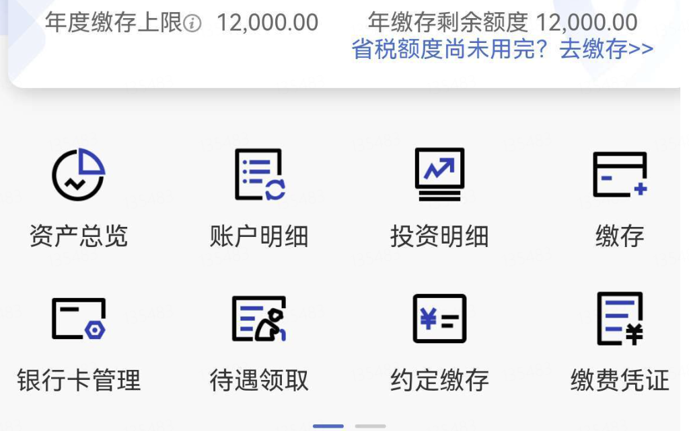
成熟的市场必须有大量稳定资金入市
刘涛 | 执业编号:A1120619060024
风险提示:观点基于软件数据和理论模型分析，仅供参考，不构成买卖建议，股市有风险，投资需谨慎慎

Slide 5
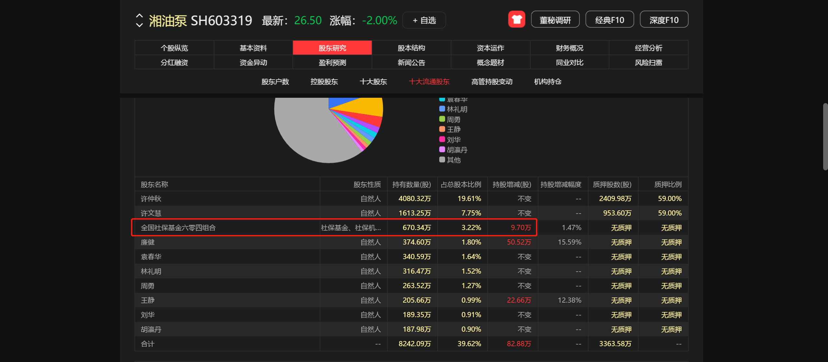
养老金持仓走中长线路线，主抓绩优股

Slide 6
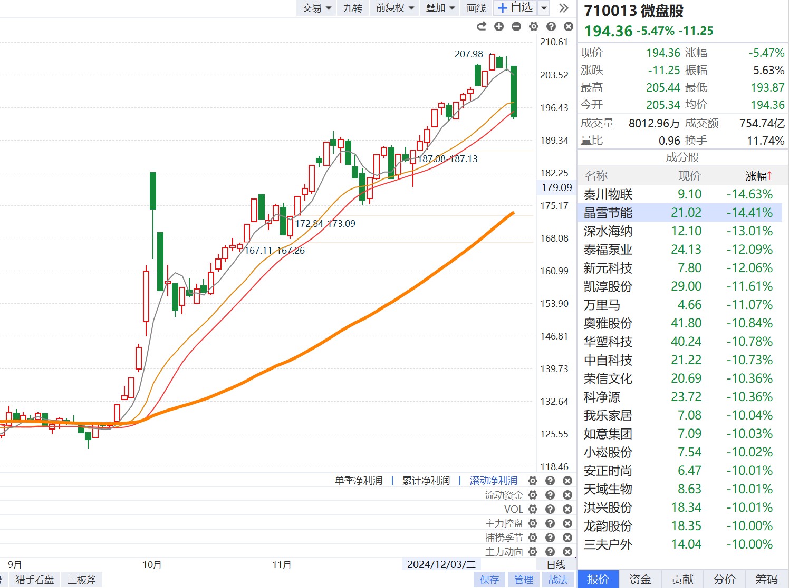
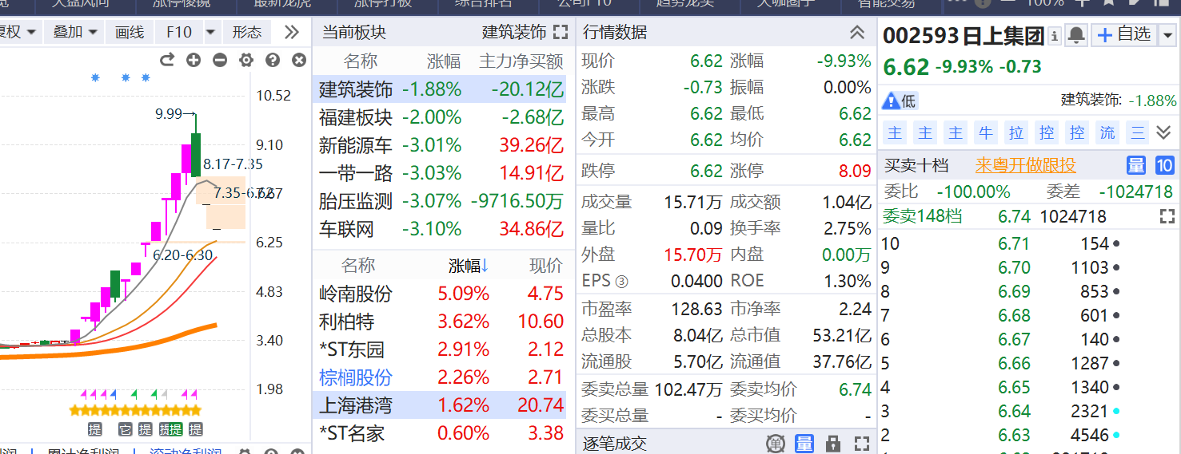
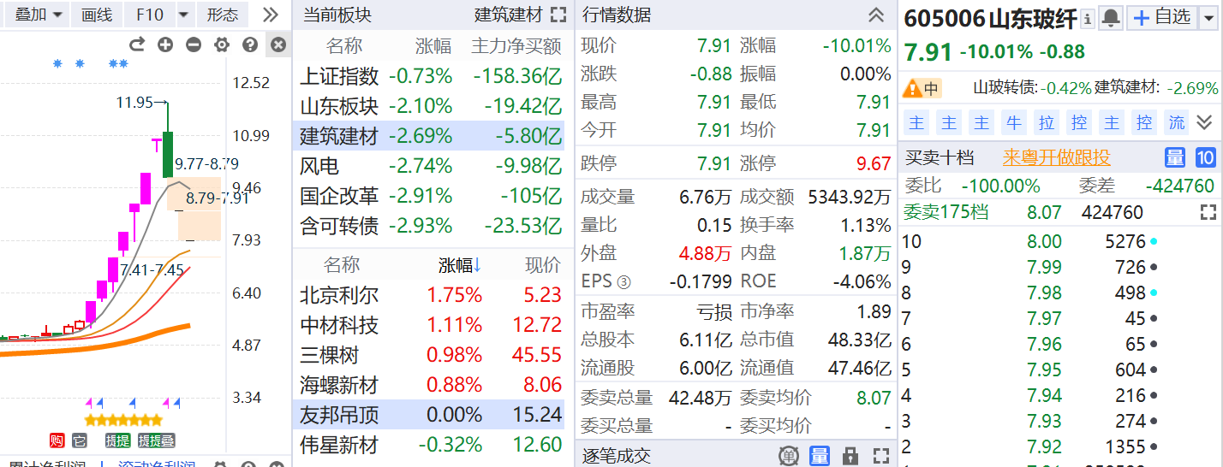
微盘股调整，高标下杀，资金重新轮动
纯游资炒作的小票，大起大落，不利于市场的稳定性
散户做这样的类型更容易出现大幅度亏损
刘涛 | 执业编号:A1120619060024
风险提示:观点基于软件数据和理论模型分析，仅供参考，不构成买卖建议，股市有风险，投资需谨慎慎

Slide 7
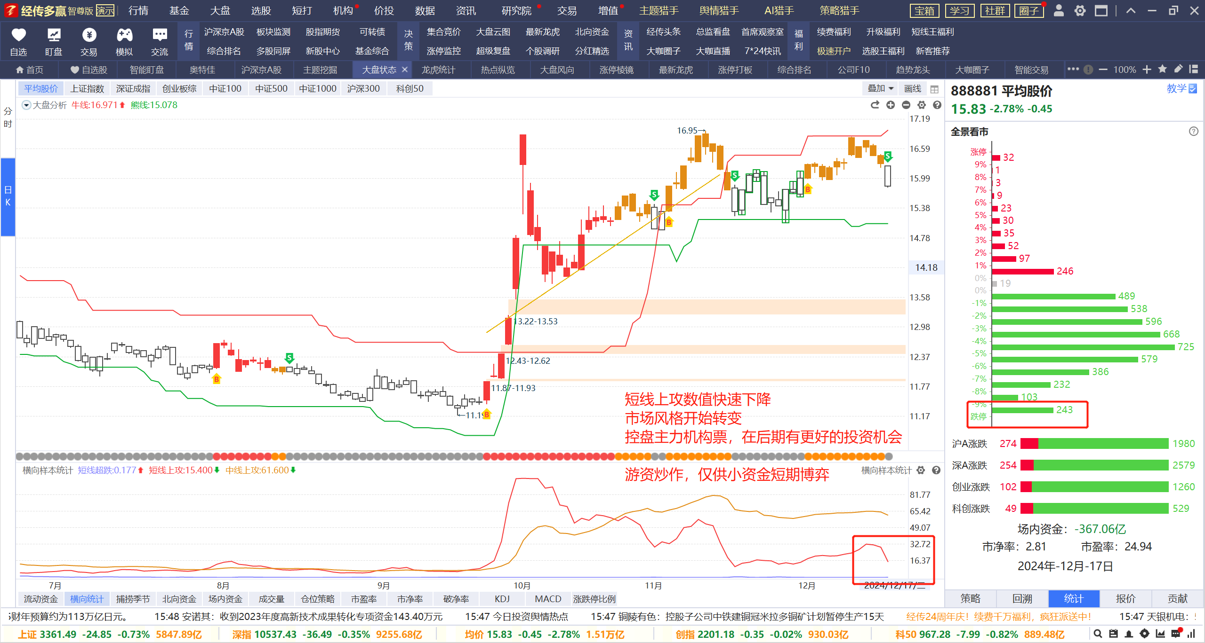
每一轮S点伴随风格，资金切换
刘涛 | 执业编号:A1120619060024
风险提示:观点基于软件数据和理论模型分析，仅供参考，不构成买卖建议，股市有风险，投资需谨慎慎

Slide 8
经得起大风大浪
做自己认知内的部分
做妖股，打板20cm， 本身就不属于普通股民的操作认知，做自己能做的部分，做业绩好的，能达到账户稳健增值即可。
另外做好仓位配置是非常关键！
大浪淘沙
市场的巨大波动
牛市非所有股票的牛市，目前的体量巨大，加之新国九条的颁布，优胜劣汰做大做强才是最优选择
每轮牛市都会有巨大的波动幅度，伴随心态的变化，需坚强的意志以牛市思维来克服短暂情绪

Slide 9
目前市场的两种心态
短线操作者
中长线操作者
短线操作在缓冲期阶段可能需要更多的技术，除了前期阶段的胆量，技术是至关重要的，如果会把握短线节奏和盘感的用户 可以继续按照短线模式操作，切记追涨杀跌，寻找低吸高抛节奏。
主题+资金至关重要
无太多时间看盘，想以逸待劳，只需要把握低点参与以及分批建仓和耐心持股即可，当然比较重要的是把握公司基本面情况不出问题，以耐心资本持股，选对的企业，低吸降低成本，耐心持股，也能在市场启动后获取超额利润
选基本面+低吸+耐心 至关重要

Slide 10
中长线布局趋势龙头股
1，业绩非常好 基本面是保证股价长期牛的重点
基本面是检验公司优质与否的重要指标
2，反复控盘，主力进场后反复的资金参与
筹码要非常集中，反复形成控盘
3， 主题保证在热点，才能有故事
主力有资金，才能流入到个股

Slide 11
11月主题机会
技术反复洗盘
股价在第一波回撤之后出现股价的反复震荡，上影线走势，或者下影线走势，但没有跌破五日线选择继续强势阶段
中线控盘增加
在反复震荡的情况下，控盘跟随，控盘代表中线的筹码集中和中线资金的持续进场，突破前期高点需控盘配合
资金翻红
流动资金与主力动向跟上资金搭配新入控盘增加，股价大概率会形成突破走势

Slide 12
选股注意四点
如何把握
选对主题方向，把握主题提示的龙头股，万亿赛道的主题会持续反复性上涨
1
在每次出现龙头股回撤，关注好周线，以及控盘去把握低吸买点
2
在每次龙头股出现控盘增加，流动资金翻红的阶段去布局
3

Slide 13
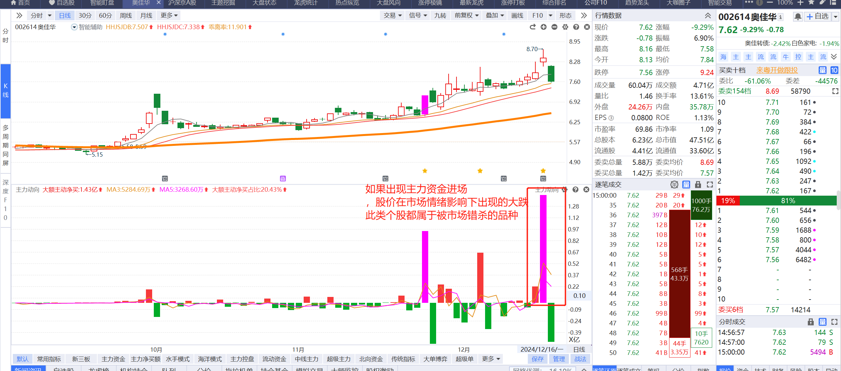
如何判断个股被错杀

Slide 14
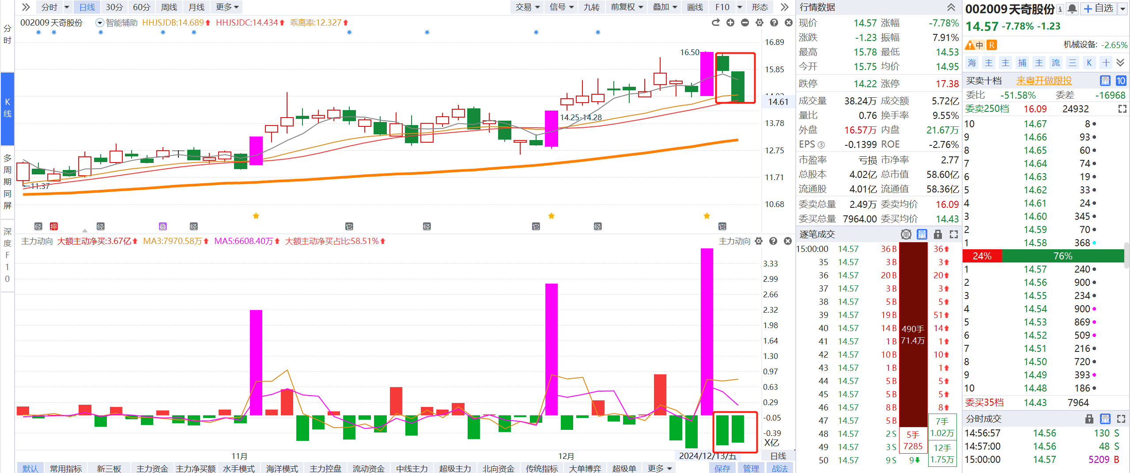
主力资金未大幅度流出，股价大跌

Slide 15
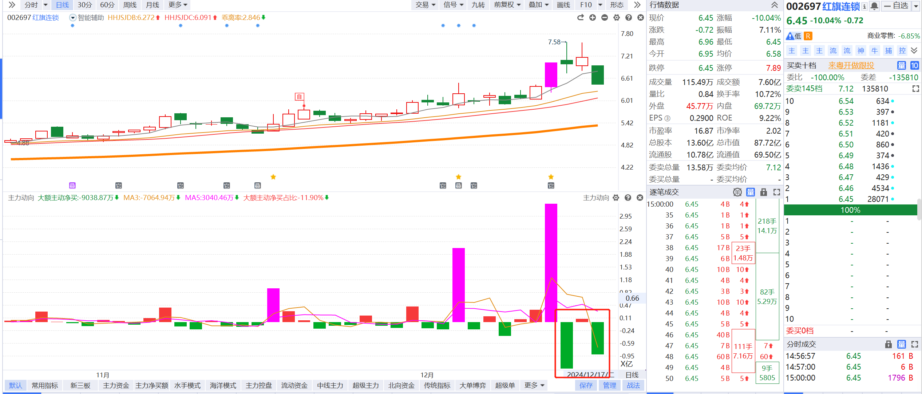
主力资金未大幅度流出，股价大跌

Slide 16
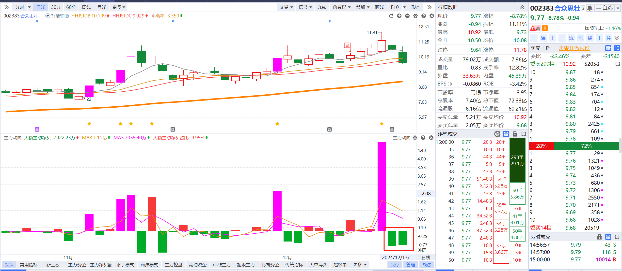
主力资金未大幅度流出，股价大跌

Slide 17
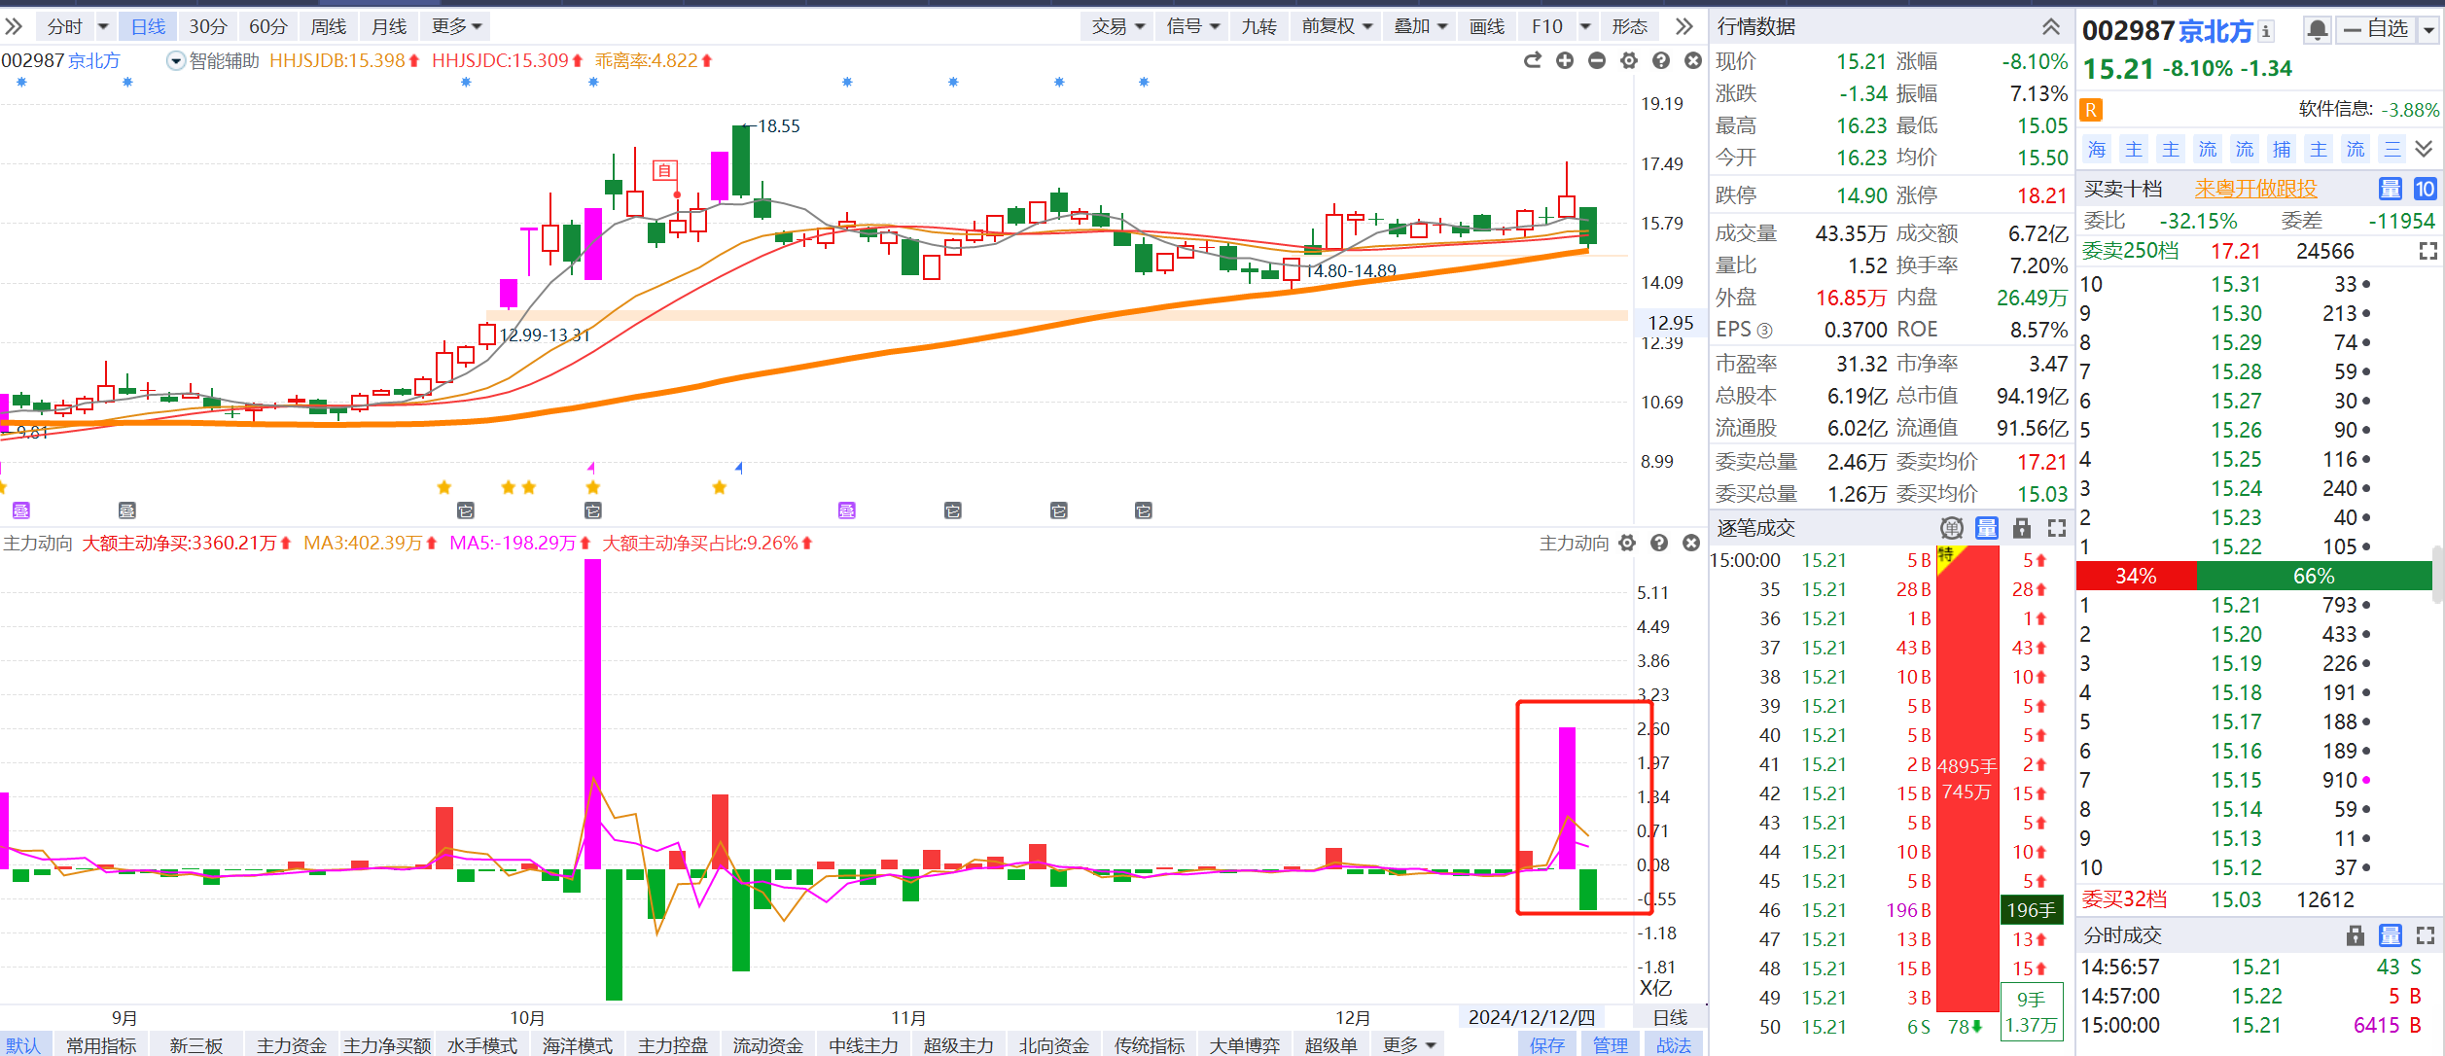
主力资金未大幅度流出，股价大跌

Slide 18
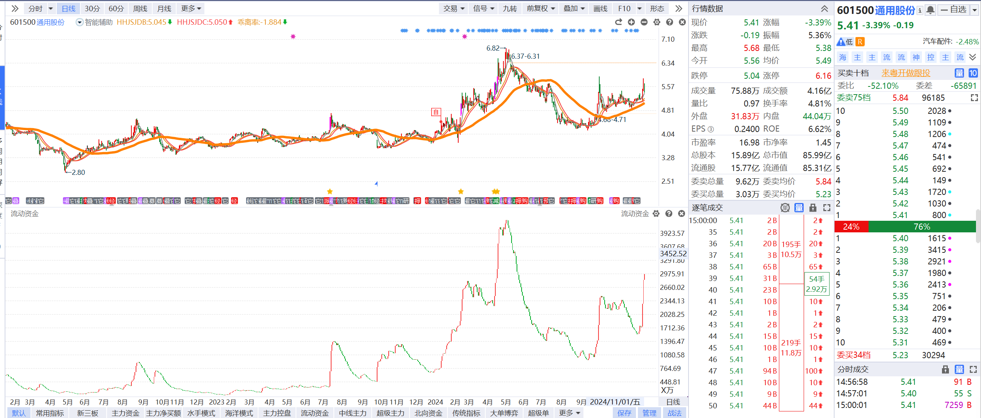
位置偏低，有空间的品种出现错杀

Slide 19
爆量之后买点把握
1，启动涨停板爆量买点
2， 二次横盘爆量买点
在震荡行情下，个股调整遵循智能辅助线附近，因为股价的持续性没有上涨阶段强势
涨停回踩智能辅助线，乖离率在5左右开始布局即可
新一波资金进场，多数是以大阳线涨停板的形式形成反包，如果在反包之后第二天的乖离率不高，在5日线附近把握买点，只要后期控盘持续跟上，不跌破五日线就行

Slide 22
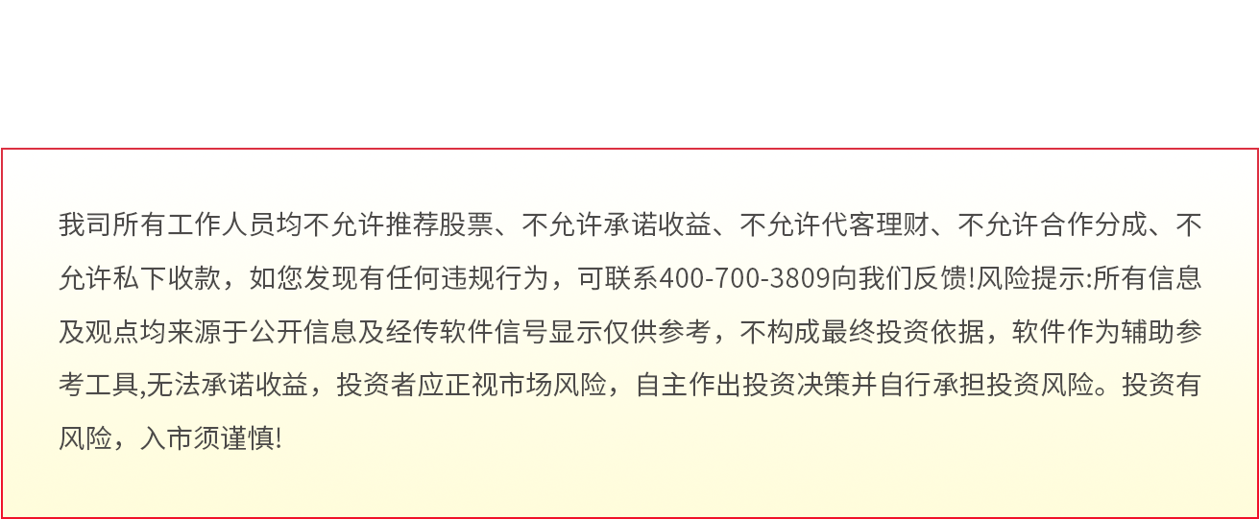
我司所有工作人员均不允许推荐股票、不允许承诺收益、不允许代客理财、不允许合作分成、不允许私下收款，如您发现有任何违规行为，可联系400-9088-988向我们反馈!风险提示:所有信息及观点均来源于公开信息及经传软件信号显示仅供参考，不构成最终投资依据，软件作为辅助参考工具,无法承诺收益，投资者应正视市场风险，自主作出投资决策并自行承担投资风险。投资有风险，入市须谨慎!

